Slide 1
第十六章 命令模式
(Command Pattern)

Slide 2
16.1 命令模式简介
耦合与变化
  不恰当的紧密耦合是软件不能抵御需求变化的根本原因。不仅实体对象与实体对象之间存在耦合关系，实体对象与行为操作之间也存在耦合关系。
  创建型设计模式解决的是创建者和被创建对象间的耦合问题；
  结构型设计模式解决的是实体对象和实体对象间的耦合问题；
  行为型设计模式解决的是实体对象和行为操作之间的耦合问题。

Slide 3
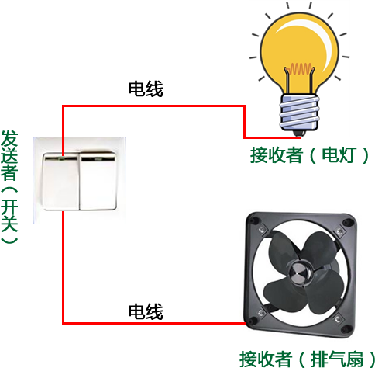
16.1 命令模式简介
开关与电灯、排气扇示意图

Slide 4
16.1 命令模式简介
分析
  现实生活
    相同的开关可以通过不同的电线来控制不同的电器
    开关 ← → 请求发送者
    电灯 ← → 请求的最终接收者和处理者
    开关和电灯之间并不存在直接耦合关系，它们通过电线连接在一起，使用不同的电线可以连接不同的请求接收者

Slide 5
16.1 命令模式简介
分析
  软件开发
    按钮 ← → 请求发送者
    事件处理类 ← → 请求的最终接收者和处理者
    发送者与接收者之间引入了新的命令对象（类似电线），将发送者的请求封装在命令对象中，再通过命令对象来调用接收者的方法
    相同的按钮可以对应不同的事件处理类

Slide 6
16.1 命令模式简介
在软件构建过程中，“行为请求者”与“行为实现者”通常呈现一种“紧耦合”。但在某些场合——比如需要对行为进行“记录、撤销/重做（undo/redo）、事务”等处理，这种无法抵御变化的紧耦合是不合适的。
如何将“行为请求者”与“行为实现者”解耦？将一组行为抽象为对象，可以实现二者之间的松耦合。
将一个请求封装为一个对象，从而使你可用不同的请求对客户（客户程序，也是行为的请求者）进行参数化；对请求排队或记录请求日志，以及支持可撤销的操作。
——《设计模式》GoF

Slide 7
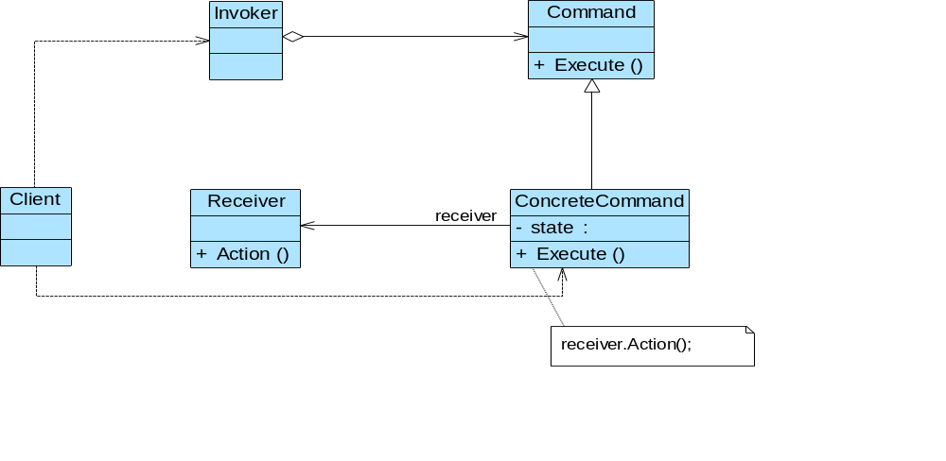
16.2 命令模式的结构

Slide 8
16.2 命令模式的结构（续）
客户（Client）角色：创建一个(或多个)具体命令(ConcreteCommand)对象并确定其接收者。
（抽象）命令（Command）角色：声明一个所有具体命令类的抽象接口（执行命令的Execute()方法）。这是一个抽象角色。
具体命令（ConcreteCommand）角色：定义一个接受者和行为之间的弱耦合；实现Execute()方法--负责调用接收者的相应操作--Execute()方法通常叫做执行方法。
请求者（Invoker）角色：负责调用命令对象执行请求，可以实现记录、回退/重做等操作。
接收者（Receiver）角色：负责具体实施和执行一个请求。任何一个类都可以成为接收者，实施和执行请求的方法叫做行动(Action)方法。

Slide 9
16.3 命令模式的实现
典型的抽象命令类代码：
abstract class Command { public abstract void Execute(); }

Slide 10
16.3 命令模式的实现
典型的调用者（请求发送者）类代码：
class Invoker { private Command command; //此处也可能是一个命令列表 //构造注入 public Invoker(Command command) { this.command=command; } public Command Command //此处也可能是对一个命令列表的操作 { get { return command; } //设值注入 set { command = value; } } //业务方法，用于调用命令类的方法 public void Call() { command.Execute(); } }

Slide 11
16.3 命令模式的实现
典型的具体命令类代码：
class ConcreteCommand : Command { //维持一个对请求接收者对象的引用—也能将其放到抽象命令类中 //可以通过构造注入和设值注入进行赋值 private Receiver receiver; public override void Execute() { receiver.Action();//调用请求接收者的业务处理方法Action() } }

Slide 12
16.3 命令模式的实现
典型的请求接收者类代码：
class Receiver { public void Action() { //具体操作—与业务逻辑相关 } }

Slide 13
16.4 示例
绘图系统：绘制的基本图形有线段、矩形和圆等，记录绘图命令统一绘图, 并可以取消已经添加的操作命令。
  示例: DrawProject—不用设计模式
  示例：CommandDraw

Slide 14
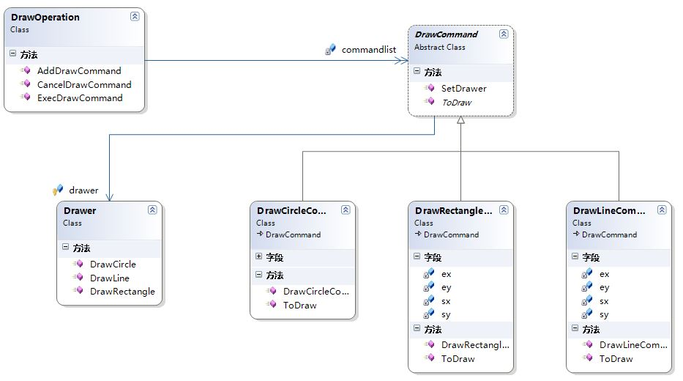
16.4 示例
设计类图如下：
receiver一般放在具体命令类中，若共用一个，也可放到抽象命令类中。

Slide 15
16.4 示例
为了用户使用方便，某系统提供了一系列功能键，用户可以自定义功能键的功能，例如功能键FunctionButton可以用于退出系统（由SystemExitClass类来实现），也可以用于显示帮助文档（由DisplayHelpClass类来实现）。
用户可以通过修改配置文件来改变功能键的用途，现使用命令模式来设计该系统，使得功能键类(命令类)与功能类（接受者）之间解耦，即为同一个功能键设置不同的功能。
示例：CommandSample（类图见下页）

Slide 16
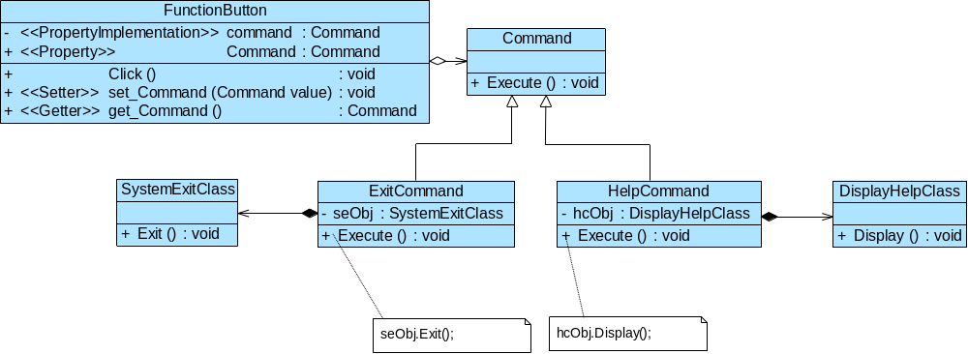
（1）Invoker：FunctionButton，此例中不需要队列，因为只有一个命令对象；
（2）两个ConcreteCommand：ExitCommand和HelpCommand，各自有自己专用的
Receiver--SystemExitClass和DisplayHelpClass

Slide 17
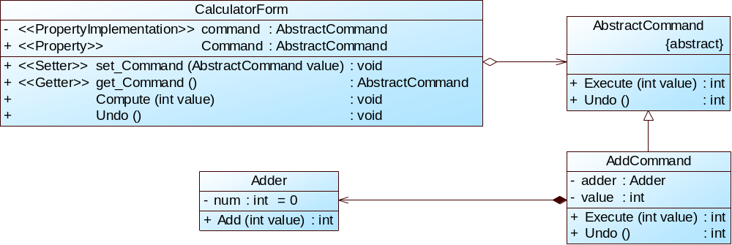
16.4 示例
设计一个简易计算器，该计算器可以实现简单的数学运算，还可以对运算实施撤销操作。
  示例：CommandUndoSample

Slide 18
16.5 命令模式总结
命令应当“重”一些还是“轻”一些？在不同的情况下，可以做不同的选择。
  如果把命令设计得“轻”，那么它只是提供了一个请求者和接收者之间的耦合而己。
  相反，如果把命令设计的"重"，那么它就应当实现所有的细节，包括请求所代表的操作，而不再需要接收者了。
  更常见的是处于最“轻”和最“重”的两个极端之间时情况。命令类可以动态地决定调用哪一个接收者类（接收者也可能有分层的继承结构）。

Slide 19
16.5 命令模式总结
是否支持Undo和Redo？如果一个命令管理类提供一个方法，比如叫Undo ()或unExecute()，用以恢复之前的操作，那么命令类就可以支持Undo和Redo。命令管理类需要存储操作过程/状态信息，包括：
  存储已操作过的命令的堆栈；
  存储已经Undo过的命令的堆栈；
  具体的实现方式比较灵活----在不同的应用领域中，Undo/Redo的具体实现方式差别较大。

Slide 20
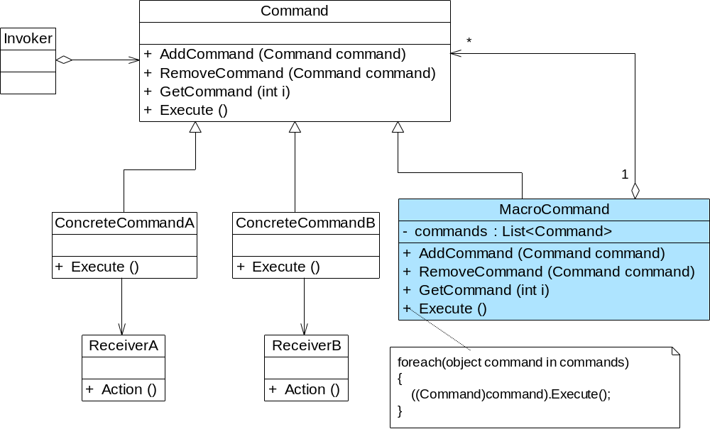
宏命令（命令模式 + 组合模式）

Slide 21
16.5 命令模式总结
在什么情况下应当使用命令模式
  需要在不同的时间指定请求、将请求排队。一个命令对象和原先的请求发出者可以有不同的生命期/位置（网络）。
  系统需要支持命令的撤消(undo)。
  如果一个系统要将系统中所有的数据更新到日志里，以便在系统崩溃时，可以根据日志里读回所有的数据更新命令，重新调用Execute()方法一条一条执行这些命令，从而恢复系统在崩溃前所做的数据更新。
  一个系统需要支持交易(Transaction)/宏命令。一个交易结构封装了一组数据更新命令。使用命令模式来实现交易结构可以使系统方便增加新的交易类型。

Slide 22
16.5 命令模式总结
命令允许请求的一方和接收请求的一方能够独立演化，从而有以下的优点：
  命令模式使新的命令很容易地被加入到系统里。
  允许接收请求的一方决定是否要否决该请求。
  能较容易地设计一个命令队列。
  可以实现对请求的Undo和Redo。
  在需要的情况下，可以较容易地将命令记入日志。
  命令模式把请求一个操作的对象与知道怎么执行一个操作的对象分割开。
  可以把命令对象聚合在一起，合成为合成命令--宏命令便是合成命令的例子。合成命令是组合模式的应用。

Slide 23
16.5 命令模式总结
命令模式的缺点：
  使用命令模式会导致某些系统有过多的具体命令类。某些系统可能需要几十个，几百个甚至几千个具体命令类，这会使命令模式在这样的系统里变得不实际。

